Slide 1
Διπλός συνδυασμός αποκλειστών ΑΤ 1 υποδοχέων αγγειοτασίνης ΙΙ με ανταγωνιστή ασβεστίου ή με διουρητικό
Λιάμης Γεώργιος
Επίκουρος Καθηγητής Παθολογίας Ιατρικής Σχολής Παν/μίου Ιωαννίνων

Slide 2
ΕΡ.1: Πότε να δώσω συνδυασμό αντιυπερτασικών φαρμάκων?

Slide 3
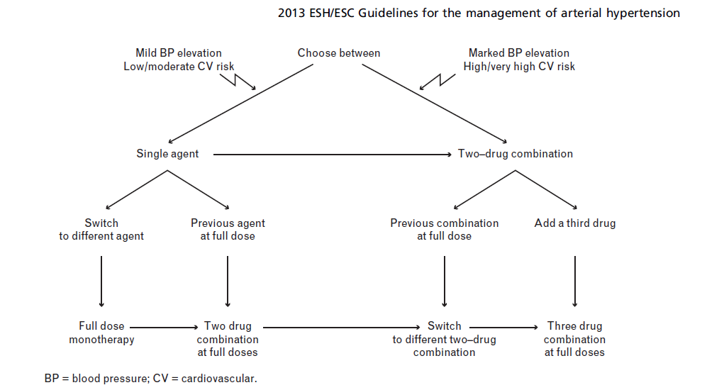
ΜΟΝΟΘΕΡΑΠΕΙΑ VS ΘΕΡΑΠΕΙΑ ΣΥΝΔΥΑΣΜΟΥ ΦΑΡΜΑΚΩΝ

Slide 4
ΕΡ.2: Σε τι πλεονεκτεί η χορήγηση εξαρχής συνδυαστικής αγωγής?

Slide 5
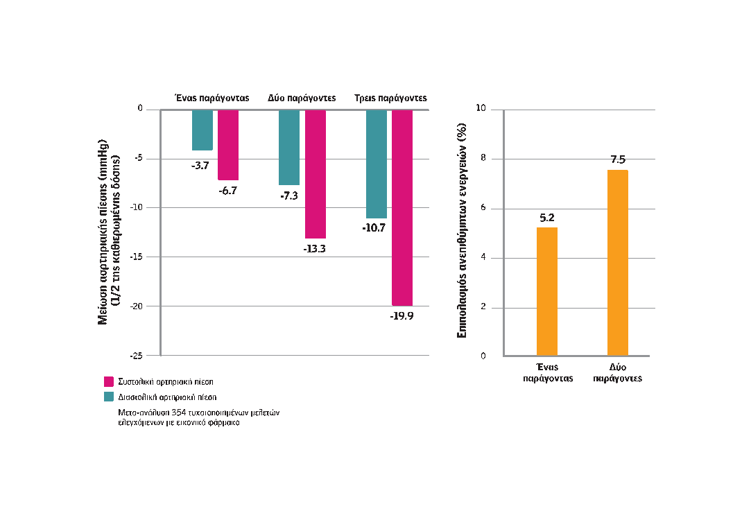
Συνδυάζοντας διαφορετικούς παράγοντες, παρουσιάζονται επιπρόσθετες αυξήσεις στην αποτελεσματικότητα, αλλά όχι και στις ανεπιθύμητες ενέργειες
Law MR et al. BMJ. 2003;326:1427.
Notes:
5
Τα διαγράμματα συνοψίζουν τα αποτελέσματα μιας μετα-ανάλυσης 354 τυχαιοποιημένων, διπλά τυφλών, ελεγχόμενων με εικονικό φάρμακο μελετών, με θειαζιδικά διουρητικά, β-αποκλειστές, αναστολείς του μετατρεπτικού ενζύμου της αγγειοτασίνης, ανταγωνιστές υποδοχέων της αγγειοατασίνης και ανταγωνιστές δίαυλων ασβεστίου, σε σταθερές δόσεις. Οι μελέτες περιελάμβαναν 40,000 ασθενείς υπό θεραπεία και 16,000 ασθενείς στους οποίους δόθηκε εικονικό φάρμακο. Αξιολογήθηκαν οι προσαρμοσμένες μειώσεις στη ΣΑΠ και ΔΑΠ με εικονικό φάρμακο και ο επιπολασμός των ανεπιθύμητων ενεργειών, σύμφωνα με τη δόση, η οποία εκφράζεται ως το πολαπλάσιο των καθιερωμένων (συνιστώμενων ) δόσεων των (φαρμακευτικών) παραγόντων. Πενήντα μελέτες προέβησαν στη σύγκριση παραγόντων οι οποίοι ανήκαν σε δύο (θεραπευτικές) κατηγορίες, ξεχωριστά και σε συνδυασμό, και 33 από τις 50 μελέτες εξέθεσαν (ανέφεραν) ανεπιθύμητες ενέργειες. Συγκρινόμενες με 66 ομάδες θεραπείας των κλινικών μελετών, στις οποίες παράγοντες σε μονοθεραπεία δημιούργησαν συμπτώματα στο 5,2%( 3.6% - 6.6%) των συμμετεχόντων ασθενών κατά μέσο όρο, (επιπολασμός στις ομάδες θεραπείας χωρίς την ομάδα του εικονικού φαρμάκου), σε 33 ομάδες θεραπείας, δύο παράγοντες μαζί προκάλεσαν συμπτώματα στο 7,5% (5,8% -9,3%). Αυτή η τιμή είναι σημαντικά χαμηλότερη από την τιμή του 10,4% (δύο φορές το 5,2%) , η οποία αναμενόταν ως επιπρόσθετη επίδραση (P=0,03). Συνεπώς, ο ένας παράγοντας δεν ενισχύει τις ανεπιθύμητες ενέργειες του άλλου παράγοντα.
The diagrams summarize the results of a meta-analysis of 354 randomised, double blind, placebo controlled trials of thiazides, Beta-Blockers (BB), ACEIs, Angiotensin II Receptor Blockers (ARBs), and CCBs in fixed dose. They included 40,000 treated patients and 16,000 patients given placebo. Placebo adjusted reductions in SBP and DBP and prevalence of adverse effects, according to dose expressed as a multiple of the standard (recommended) doses of the drugs, were evaluated. Fifty trials compared drugs belonging to two categories, separately and together, and 33 over 50 reported adverse effects. Compared with the 66 trial arms in which single drugs caused symptoms in 5.2% (3.6% to 6.6%) of participants on average (prevalence in treated group minus placebo), in the 33 trial arms, two drugs together caused symptoms in 7.5% (5.8% to 9.3%). This value is significantly lower than the value of 10.4% (twice 5.2%) expected with an additive effect (P=0.03). Therefore, one drug does not potentiate the adverse effects of another.
Law MR, Wald NJ, Morris JK, Jordan RE. Value of low dose combination treatment with blood pressure lowering drugs: analysis of 354 randomised trials. BMJ. 2003;326(7404):1427.

Slide 6
ΓΡΗΓΟΡΗ ΕΠΙΤΕΥΞΗ ΣΤΟΧΩΝ
ΛΙΓΟΤΕΡΑ ΣΥΜΒΑΜΑΤΑ

Slide 7
VALUE
Ρύθμιση Αρτ. Πίεσης το 1^{ο} 6μηνο
ODDS RATIO
Καρδιακά επεισόδια
**
0.75 (0.67–0.83)
Εγκεφ. επεισόδια
**
0.55 (0.46–0.64)
Θάνατοι
**
0.79 (0.71–0.88)
Έμφραγμα
0.86 (0.73–1.01)
Καρδ. ανεπάρκεια
**
0.64 (0.55–0.74)
0.4
0.6
0.8
1.0
1.2
1.4
Ρυθμισμένοι
(Ν=10755)
Αρρύθμιστοι
(Ν=4490)
Hazard Ratio 95% CI
ΣΑΠ < 140 mmHg
Weber MA et al. Lancet 2004;363:2047–9.
Notes:
When pooled, the outcomes data indicate that patients who were controlled, regardless of treatment regimen, had significantly better outcomes than those whose blood pressure was not controlled at 6 months.¹
Early blood pressure control was a powerful determinant of almost all endpoints (except myocardial infarction).¹
1. Weber MA et al. Blood pressure dependent and independent effects of antihypertensive treatment on clinical values in the VALUE trial. Lancet. 2004;363:2047-49.

Slide 8
ΕΡ.3: Να χρησιμοποιήσω έτοιμο συνδυασμό ή διαφορετικά δισκία?

Slide 9
ΣΤΑΘΕΡΟΣ ΣΥΝΔΥΑΣΜΟΣ ΑΝΤΙΥΠΕΡΤΑΣΙΚΩΝ ΦΑΡΜΑΚΩΝ
Καλύτερη συμμόρφωση στην αγωγή
Μεγαλύτερη δυνατότητα επίτευξης του στόχου
Λιγότερα συμβάματα

Slide 10
ΕΡ.4: Ποιους συνδυασμούς φαρμάκων μπορώ να χρησιμοποιήσω?

Slide 11
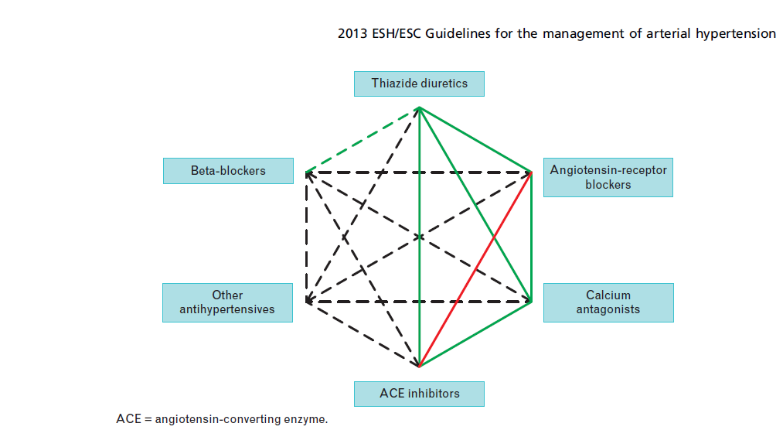

Slide 12
Θειαζιδικά διουρητικά VS ανταγωνιστές ασβεστίου

Slide 13
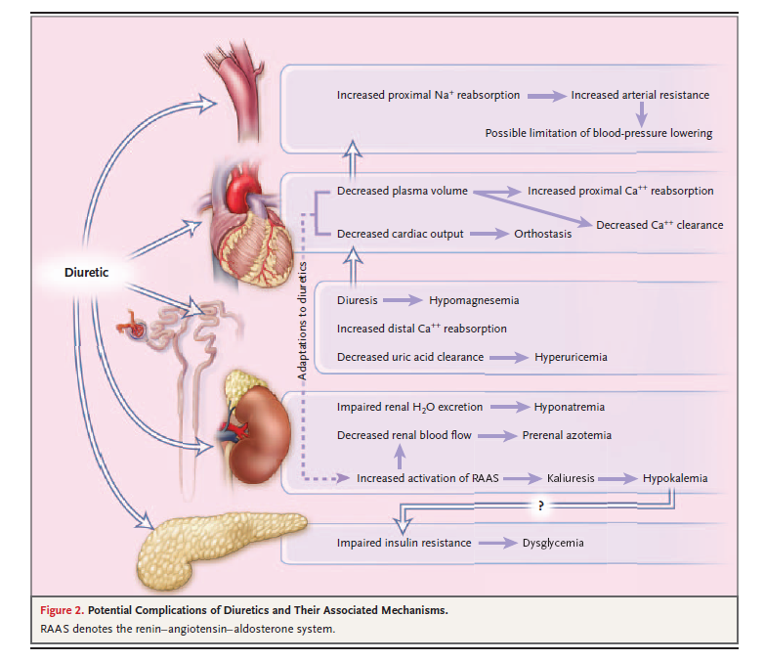

Slide 14
Θειαζιδικά διουρητικά
Τα θειαζιδικά διουρητικά δεν είναι δραστικά όταν GFR < 30–40 ml/min/1.73 m²
Σεξουαλική δυσλειτουργία
Δυσμενής επίδραση στο μεταβολισμό των λιπιδίων (υψηλές δόσεις)

Slide 15
Θειαζιδικά διουρητικά & κίνδυνος εμφάνισης ΣΔ

Slide 16
ALLHAT: Incidence of New-Onset Diabetes at 4 Years
P ≤0.001
P = 0.04
Chlorthalidone
Amlodipine
Lisinopril
43.2% lower onset of new diabetes with lisinopril compared to chlorthalidone
(P ≤ 0.001 at 4 years)
ALLHAT Officers and Coordinators. JAMA 2002;288:2981-2997.
Notes:
Among individuals classified as non-diabetic at baseline, incidence of diabetes at 4 years was 11.6% (chlorthalidone), 9.8% (amlodipine) and 8.1% (lisinopril). This translates into a 43.2% lower onset of new diabetes with lisinopril compared to chlorthalidone (4 yr. p<.001).
ALLHAT Officers and Coordinators for the ALLHAT Collaborative Research Group. JAMA. 2002;288:2981-2997.

Slide 17
Ανταγωνιστές Ca⁺⁺
Δεν επηρεάζουν
τις μεταβολικές παραμέτρους

Slide 18
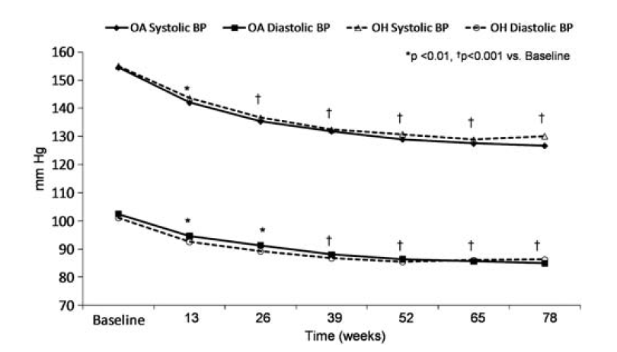

Slide 19
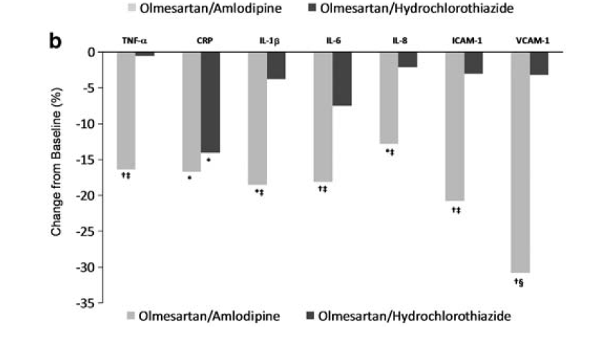

Slide 20
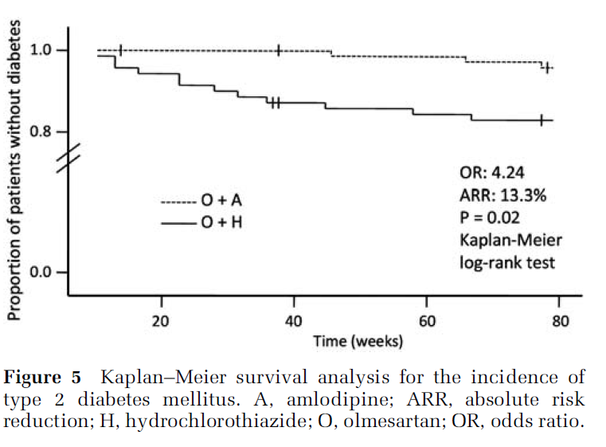

Slide 21
ΠΑΡΕΝΕΡΓΕΙΕΣ ΔΙΥΔΡΟΠΥΡΙΔΙΝΩΝ
ΟΙΔΗΜΑ

Slide 22
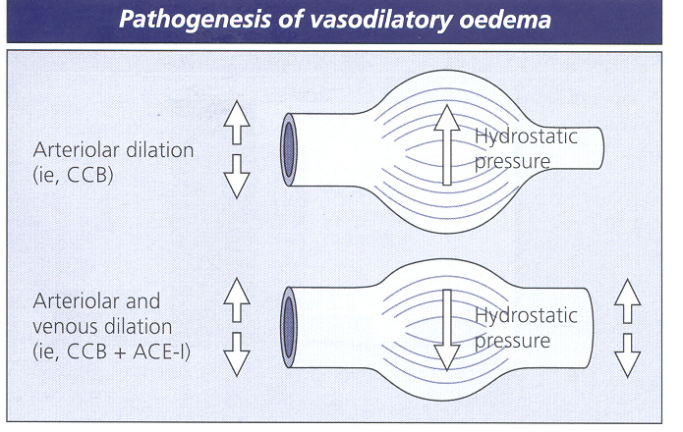

Slide 23
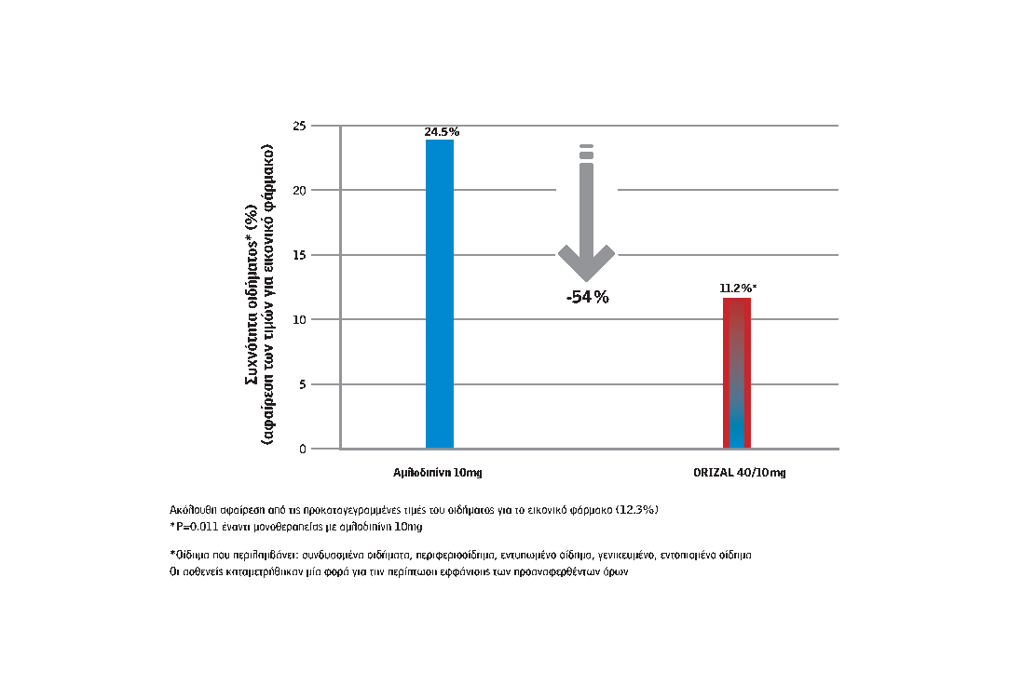
Σημαντική μείωση στο οίδημα επαγόμενου της αμλοδιπίνης με την προσθήκη ολμεσαρτάνης
Chrysant SG et al.
Clin Ther.
2008;30:587-604.
Notes:
23
Το οίδημα ήταν η μόνη ΑΕ η οποία έδειξε μία σημαντική δοσο-εξαρτώμενη σχέση. Τα περισσότερα περιστατικά οιδήματος ήταν μέτριας σοβαρότητας, με μετρίου βαθμού οίδημα ή σοβαρό οίδημα περισσότερο ευρισκόμενο στις ομάδες οι οποίες έλαβαν αμλοδιπίνη 10mg, σε μονοθεραπεία ή σε συνδυασμό με ολμεσαρτάνη. Παρόλο που η επίπτωση του οιδήματος ήταν υψηλή στην ομάδα που έλαβε αμλοδιπίνη 10mg ως μονοθεραπεία, η επίπτωση και η σοβαρότητα του οιδήματος μειώθηκαν όταν τα 10mg αμλοδιπίνης συνδυάστηκαν με αυξανόμενες δόσεις ολμεσαρτάνης. Στην πραγματικότητα, η αφαιρούμενη επίπτωση λόγω εικονικού φαρμάκου, στο οίδημα το οποίο εκδηλώθηκε λόγω της θεραπείας μειώθηκε κατά 54% ,όταν ολμεσαρτάνη 40mg προστέθηκε σε αμλοδιπίνη10mg.
Chrysant SG et al. Data on file.

Slide 24
Avoiding Cardiovascular Events through COMbination Therapy in Patients LIving with Systolic Hypertension
N Engl J Med 2008;359:2417-28
Kenneth Jamerson¹, George L. Bakris², Bjorn Dahlof³, Bertram Pitt¹,
Eric J. Velazquez⁴, and Michael A. Weber⁵
for the ACCOMPLISH Investigators
University of Michigan Health System, Ann Arbor, MI¹; University of Chicago-Pritzker School of Medicine, Chicago, IL²; Sahlgrenska University Hospital, Gothenburg, Sweden³; Duke University School of Medicine, Durham, NC⁴; SUNY Downstate Medical College, Brooklyn, NY⁵
Notes:
24

Slide 25
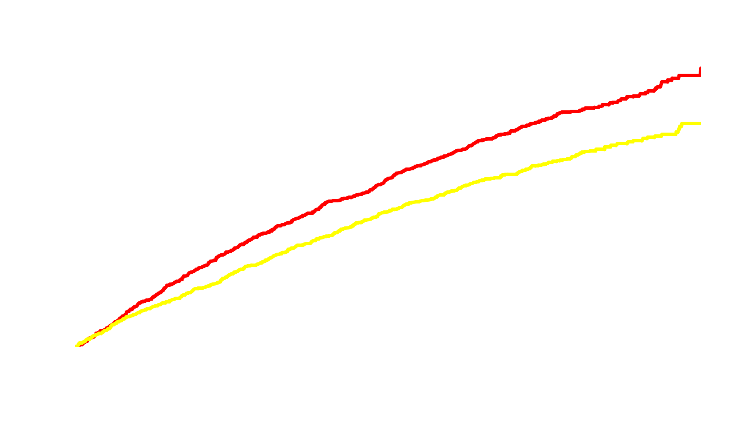
Kaplan Meier for Primary Endpoint
ACEI / HCTZ
-20%
CCB / ACEI
679
552
Cumulative event rate
p<0.001
Time to 1st CV morbidity/mortality (days)
HR (95% CI): 0.80 (0.72, 0.90)
INTERIM RESULTS Mar 08
Notes:
25

Slide 26
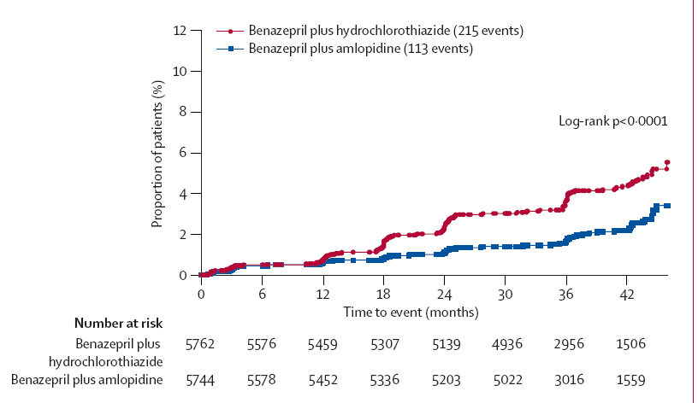
Progression of chronic kidney disease
-48%
Lancet 2010;375:1173-81

Slide 27
ΣΥΜΠΕΡΑΣΜΑΤΑ

Slide 28
ΣΥΜΠΕΡΑΣΜΑΤΑ [I]
Η ΣΥΝΔΥΑΣΤΙΚΗ ΘΕΡΑΠΕΙΑ ΚΑΤΕΧΕΙ ΚΕΝΤΡΙΚΗ ΘΕΣΗ ΣΤΗ ΘΕΡΑΠΕΙΑ ΤΗΣ ΥΠΕΡΤΑΣΗΣ
ΣΕ ΑΣΘΕΝΕΙΣ ΜΕ ΜΕΓΑΛΗ ΑΥΞΗΣΗ ΤΗΣ ΑΠ Ή/ΚΑΙ ΑΥΞΗΜΕΝΟ ΚΑΡΔΙΑΓΓΕΙΑΚΟ ΚΙΝΔΥΝΟ ΠΡΕΠΕΙ ΕΞΑΡΧΗΣ ΝΑ ΧΟΡΗΓΟΥΜΕ ΣΤΑΘΕΡΟΥΣ ΣΥΝΔΥΑΣΜΟΥΣ

Slide 29
ΣΥΜΠΕΡΑΣΜΑΤΑ [II]
ΦΑΡΜΑΚΟ ΤΟΥ ΑΞΟΝΑ + CCB
VS
ΦΑΡΜΑΚΟ ΤΟΥ ΑΞΟΝΑ + ΔΙΟΥΡΗΤΙΚΟ
↓ ΜΕΤΑΒΟΛΙΚΕΣ ΔΙΑΤΑΡΑΧΕΣ
ΛΙΓΟΤΕΡΑ ΚΑΡΔΙΑΓΓΕΙΑΚΑ ΚΑΙ ΝΕΦΡΙΚΑ ΣΥΜΒΑΜΑΤΑ ΣΕ ΑΣΘΕΝΕΙΣ ΥΨΗΛΟΥ ΚΙΝΔΥΝΟΥ

